Slide 1
Day6-1 機器學習簡介
Speaker: Malo

Slide 2
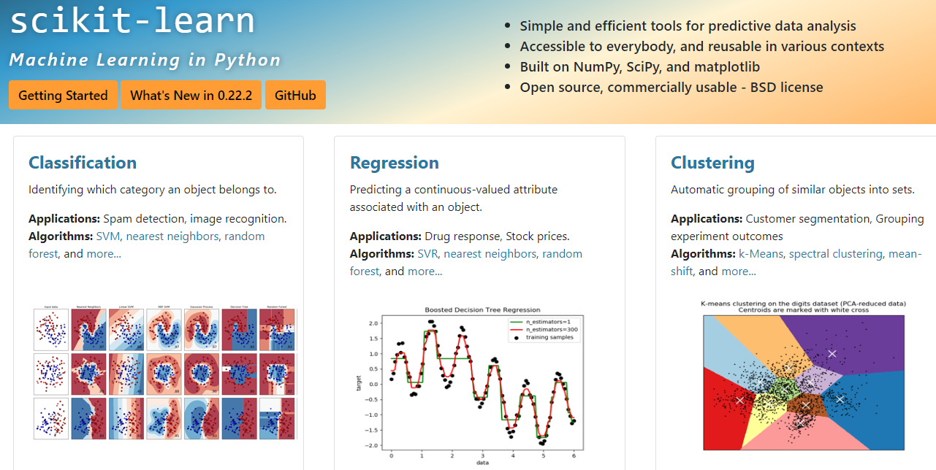
機器學習簡介
scikit-learn [https://scikit-learn.org/stable/]

Slide 3
機器學習簡介
scikit-learn [https://scikit-learn.org/stable/]

Slide 4
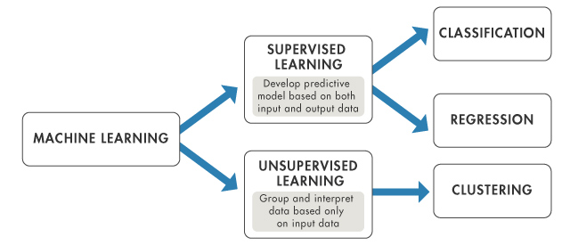
機器學習簡介
監督式學習
非監督式學習

Slide 5
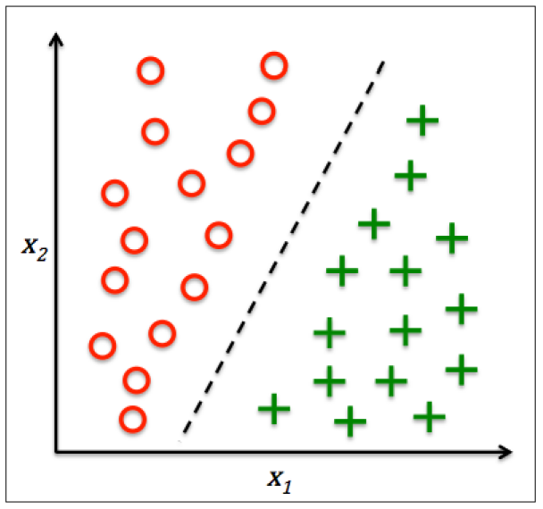
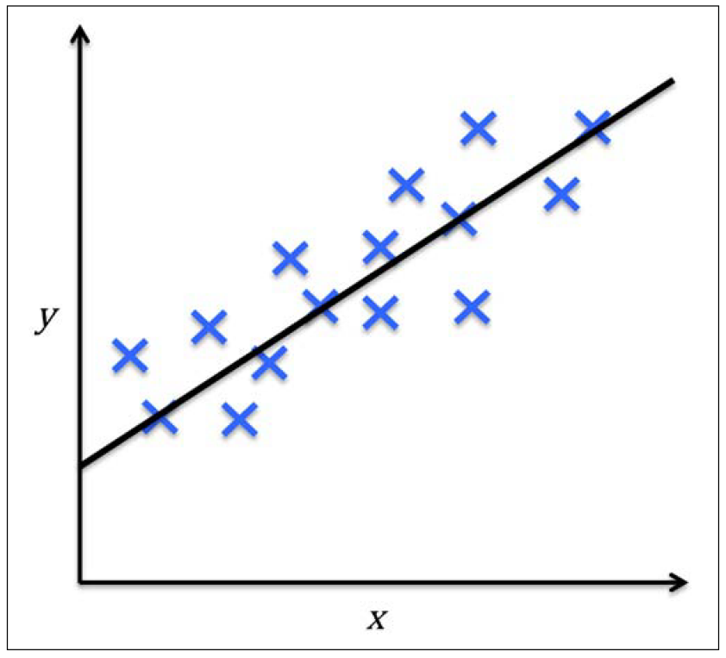
機器學習簡介
Classification
Regression

Slide 6
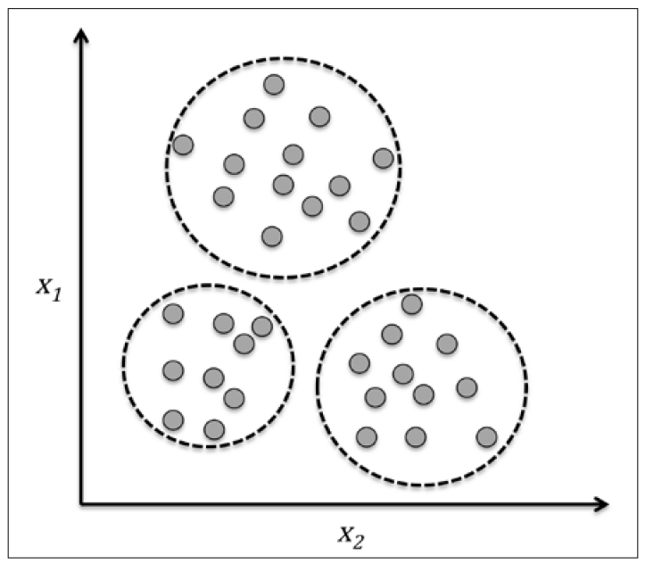
機器學習簡介
Clustering

Slide 7
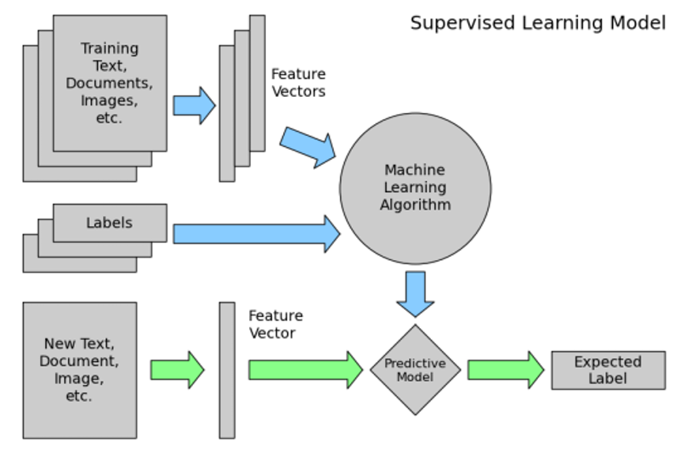
機器學習簡介

Slide 8
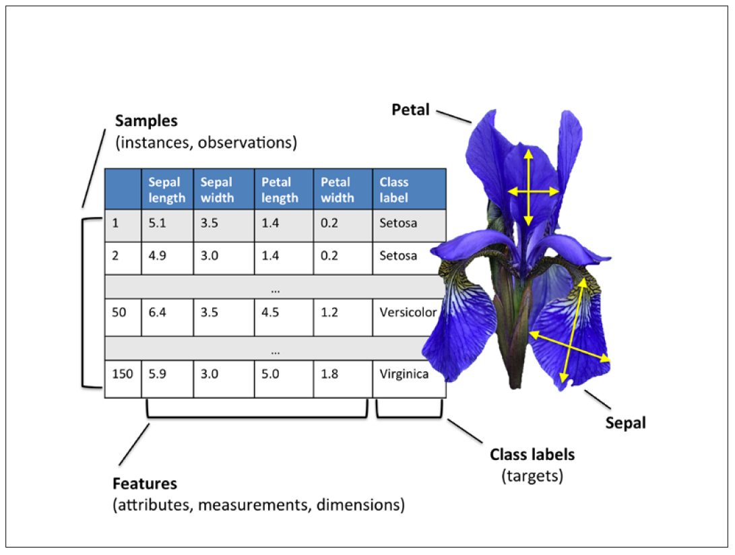
機器學習簡介

Slide 9
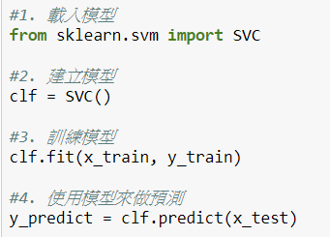
機器學習簡介
SVM範例

Slide 10
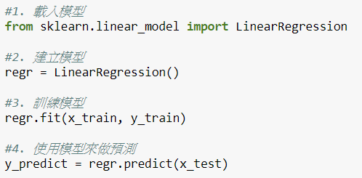
機器學習簡介
Linear Regression範例

Slide 11
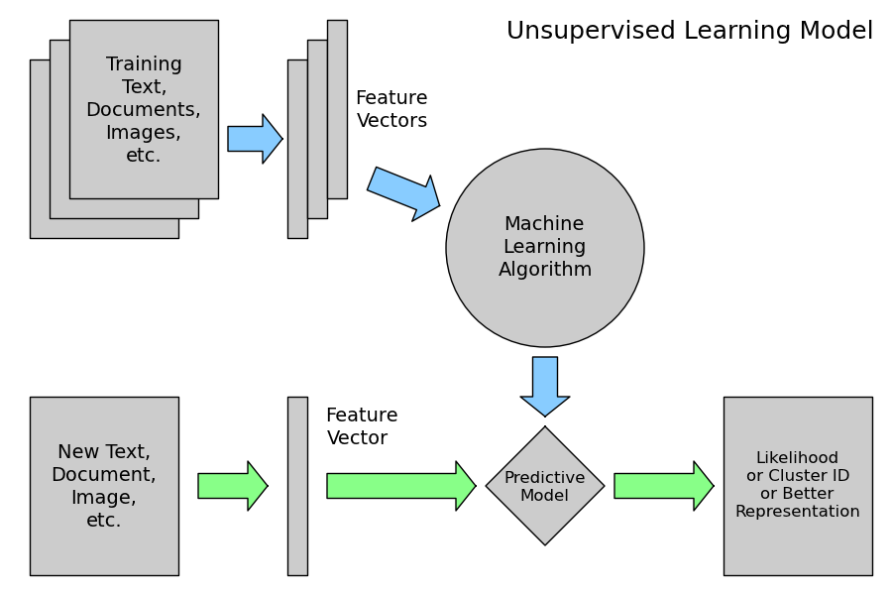
機器學習簡介

Slide 12
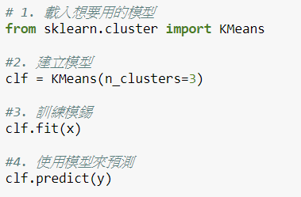
機器學習簡介
KMeans 使用範例

